Slide 1

A Model of Saliency-based Visual Attention for Rapid Scene Analysis
Gabriela Muchová (P20041)

Slide 2
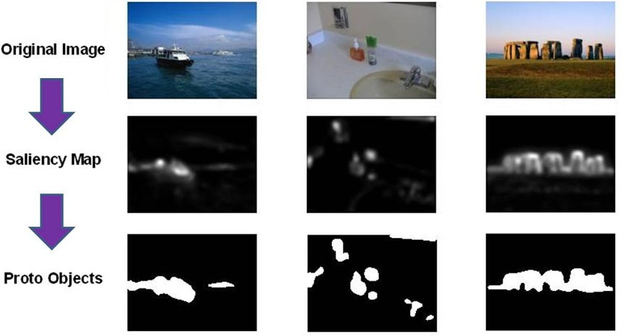
Důležité pojmy
Visual attention
Mapa důležitosti (Saliency map)
Focus of attention (FOA)

Slide 3
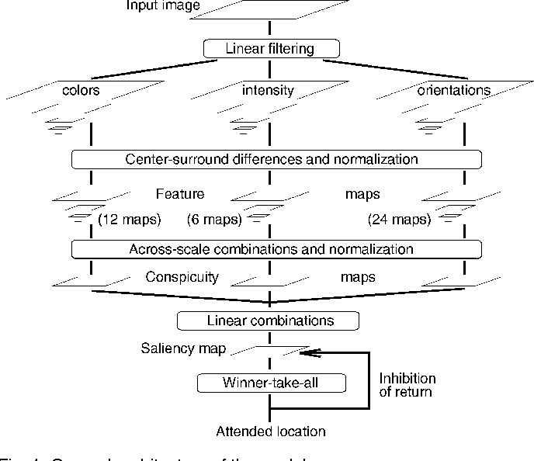
Model
Inspirováno chováním a nervovou strukturou primátů
Vybírají se výrazná místa pro detailnější analýzu a pozdější rozpoznávání objektů
Testování na obrázcích v rozlišení 640x480
Využití dyadické Gaussovy pyramidy a intenzit v obrázku
Mapa důležitosti modelována jako dynamická neuronová síť

Slide 4
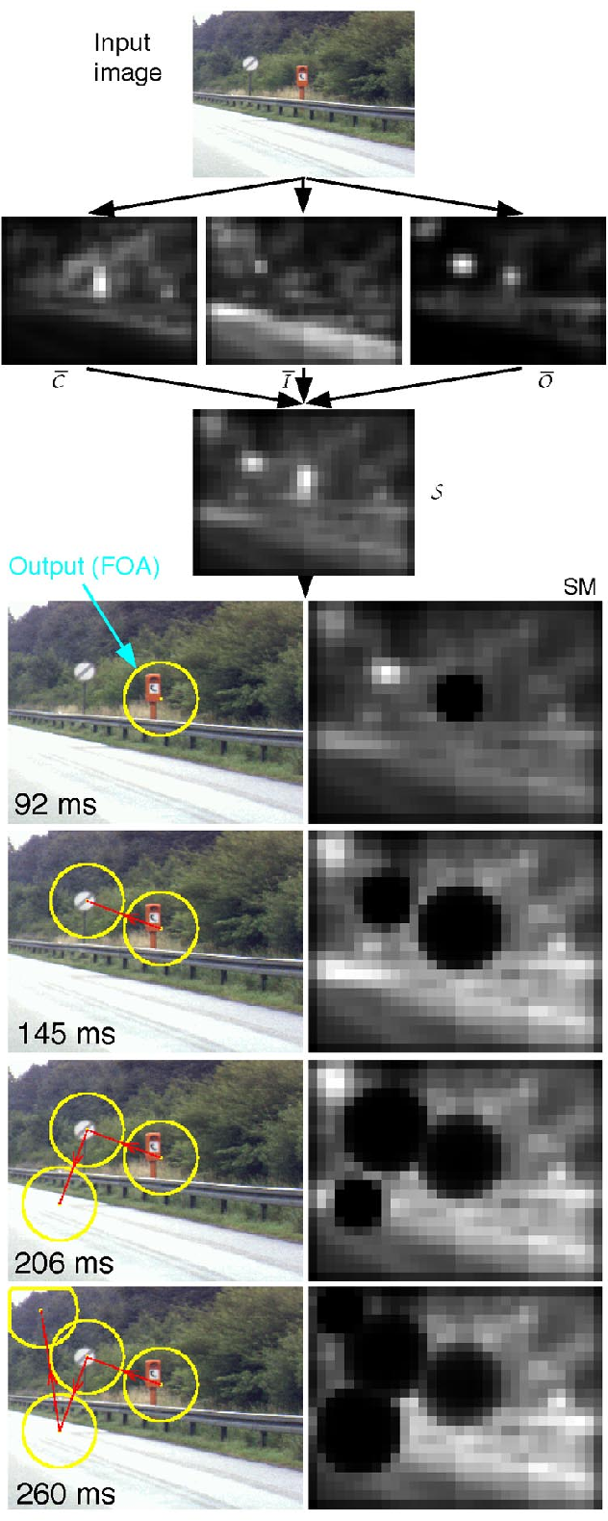
Ukázka funkčnosti mapy důležitosti

Slide 5
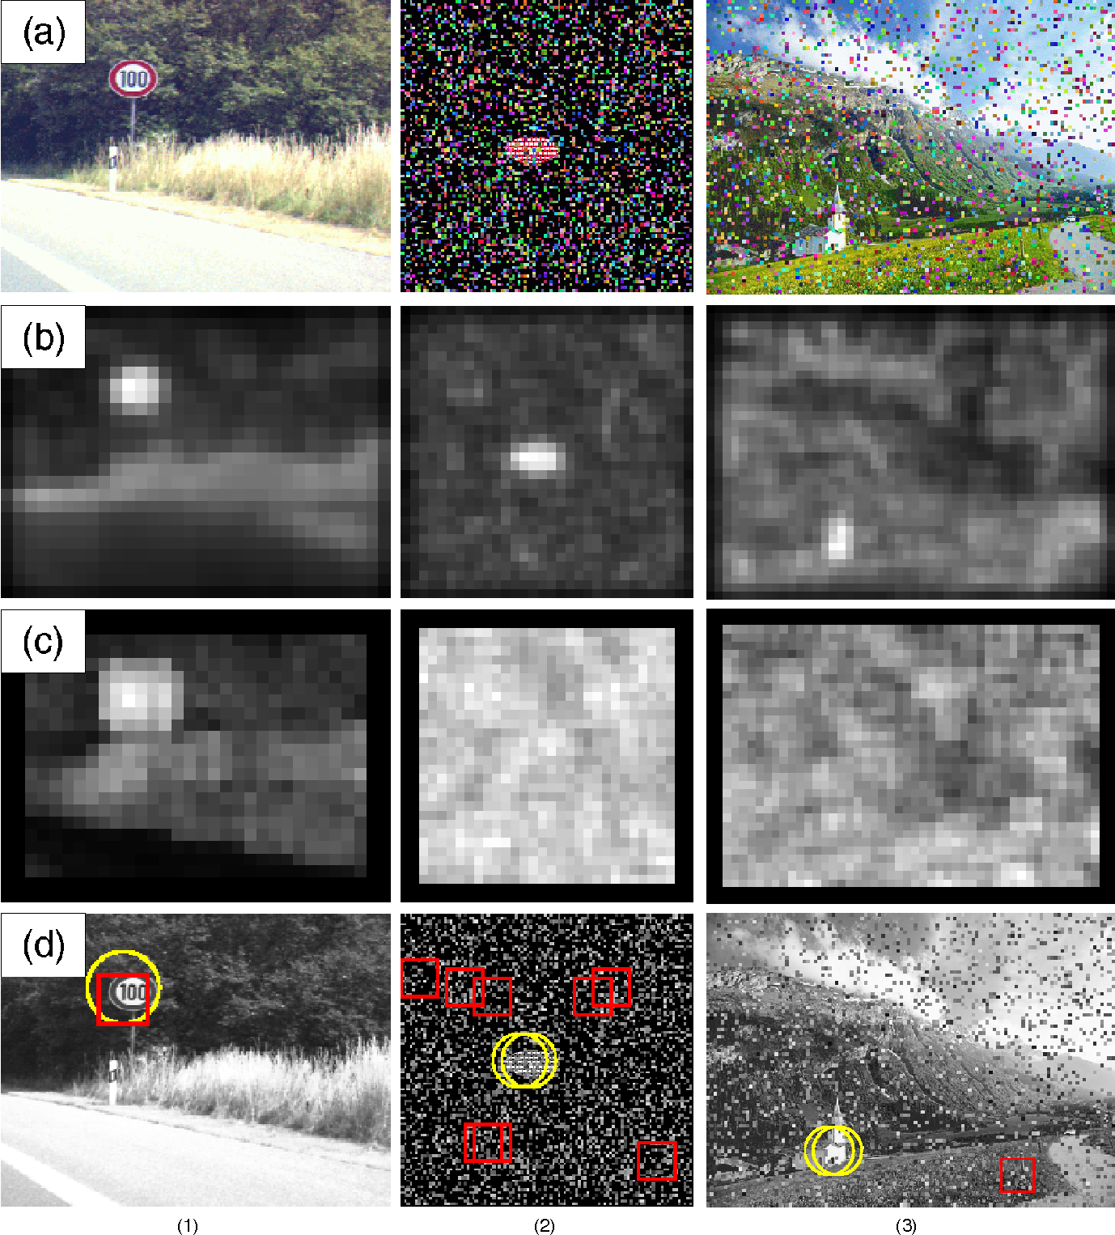
Porovnání s jinými metodami
Příklady testovaných obrázků
Saliency map (mapa důležitosti)
Metoda SFC (Spatial Frequency Content)
Výsledky

Slide 6
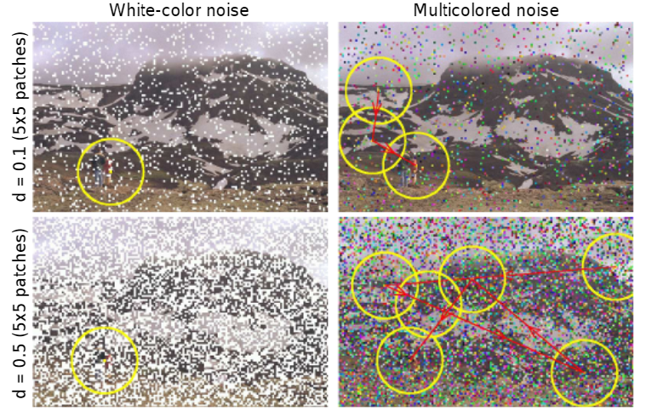
Využití
Testy na obrázcích s objekty, scénami s přírodou, uměleckými díly
Rozpoznávání objektů
Nejlepší výsledky na rozpoznávání lidí, budovy, vozidla...

Slide 7
Děkuji za pozornost

